Slide 1
Свадьбы и банкеты в пансионате «Дружба»
Лучшим оформлением станут шатер из крон деревьев и зеленая поляна! Сложно найти зал, который вместил бы такое же количество гостей, и чтобы все они чувствовали себя абсолютно комфортно.
А залы пансионата надежно укроют Вас и Ваших гостей от непогоды даря ощущение природного тепла и света

Slide 2
Хочется лета зимой
И пусть за окном яркое солнце января, у нас летняя свадьба с его яркими красками. Как просто создать ощущение праздника, когда сама природа помогает в этом.

Slide 3
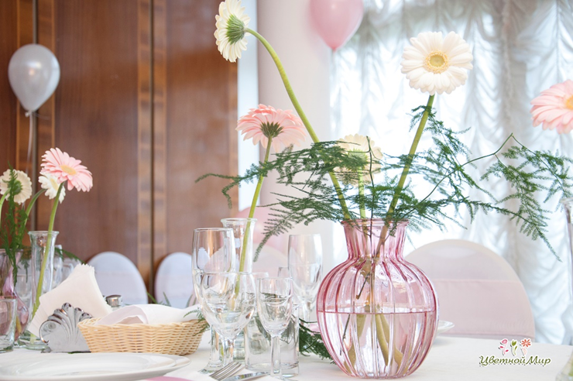
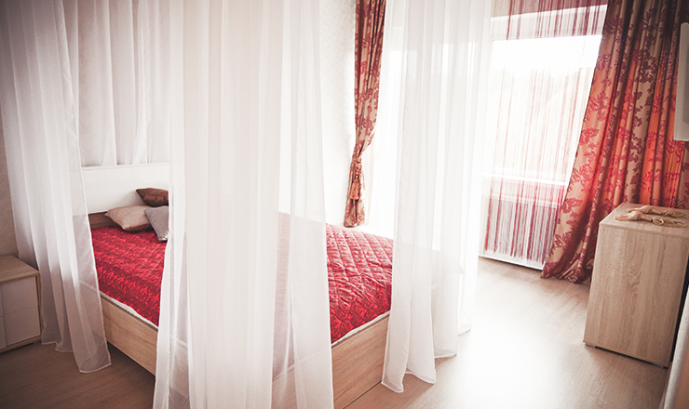
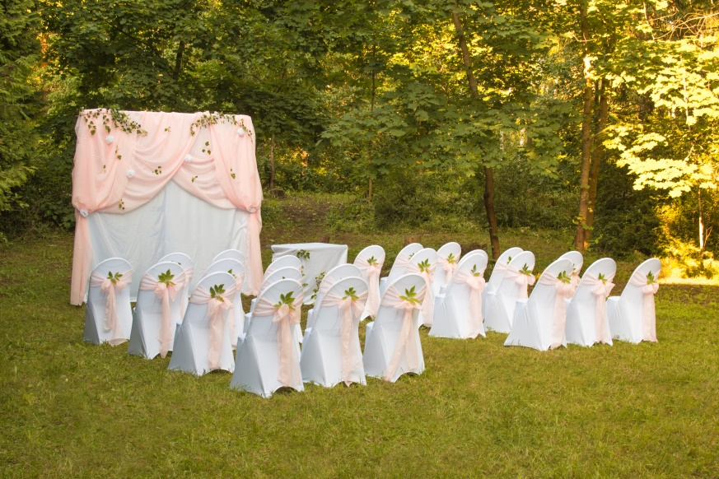
Ваши пожелания – наша работа
Кэнди бар, фуршетная зона
Свадебный Люкс для молодоженов и многое другое

Slide 4
Красота природы всегда подчеркнет красоту невесты, свежесть и чистота – где можно их найти - если не рядом с природой
Переливаются краски, искрится посуда, цветы раскрывают свою красоту - все для того, чтобы подчеркнуть сияющие глаза двух нашедших друг друга сердец.

Slide 5
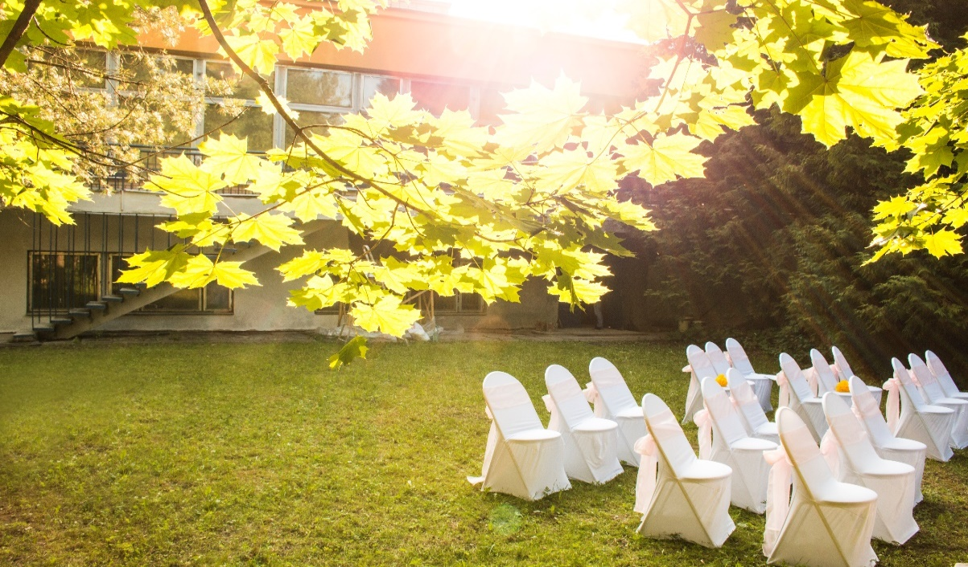
Выездная регистрация
Хотите свою индивидуальную свадьбу – тогда лучший выход выездная регистрация.

Slide 6
Прокат лошадей на свадьбу - это незабываемые впечатления и замечательные фотографии в семейный альбом
Наши лошади спокойные и ласковые

Slide 7
прокат
Заказать лошадок у нас может позволить себе каждый! Аренда от 1000 тыс. рублей включает в себя доставку лошади к назначенному месту, сопровождение прогулки опытным инструктором.

Slide 8
Главный декоратор – природа
Вековые деревья, кустарники, зеленые лужайки и цветы сделают фотографии поистине роскошными. Более того, вы прекрасно обойдетесь минимум аксессуаров, используя только естественную красоту природы.

Slide 9
Свет счастливых глаз
Ухоженные лужайки и парк пансионата, не требуют украшения, но небольшой штрих и стиль свадьбы может быть таким, о котором мечтали именно Вы.

Slide 10
Небольшое количество гостей - Добро пожаловать в малый банкетный зал
Уютный, светлый зал с большими панорамными окнами.
Свадьбы, банкеты, юбилеи. Мы рады пригласить Вас отметить это радостное событие вместе с нами.

Slide 11
Банкет этим много сказано
Во время подготовки и проведения торжества мелочей не бывает.
Мы рады предложить Вам разработанное нашими поварами меню, разнообразные по размеру и формату залы, оформление и ведущих.
Мы готовы быть с Вами и помогать от Вашего первого появления у нас, до последнего гостя на Вашем мероприятии.

Slide 12
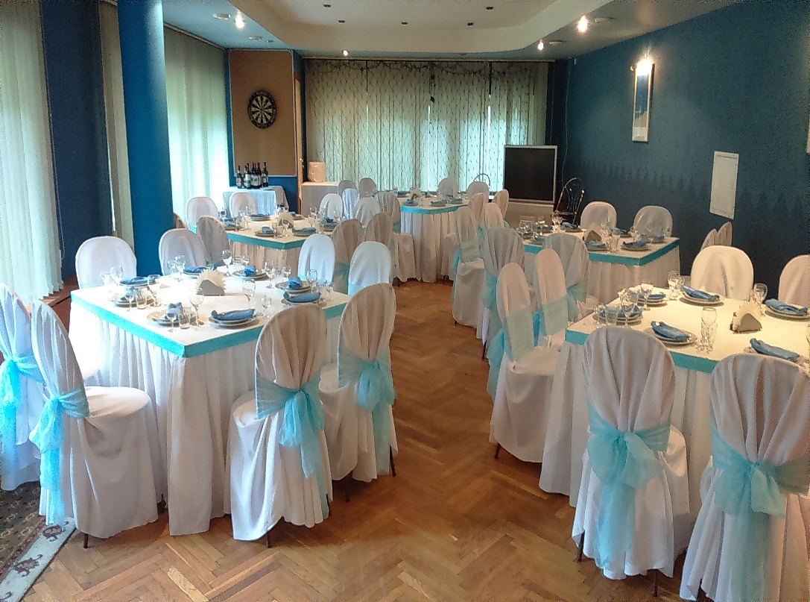
Легко, воздушно, как хотите Вы!
Оформление в любом стиле.
Мы готовы воссоздать любые Ваши мечты.
А наши повара рады будут порадовать Вас и Ваших гостей своими шедеврами.
Мы не без гордости говорим, что наши пирожки – это чудо мастерства.

Slide 13
У Вас ЮБИЛЕЙ -
Оформленный
в строгом стиле
Малый банкетный
зал подойдет для
этого больше всего.

Slide 14
Ждем Вас в нашем пансионате www.pansdrugba.ru
Телефон : 8-905-772-63-55
E-mail: licali@mail.ru
www. www.pansdrugba.ru

